Slide 1


Nové obzory
SSL Haná
„Vizuální identita jako kompas
komunikace“
Mgr. Petr Pospíchal - Virtual Visit s.r.o.
Sociální služby Haná, p.o.
Notes:
ÚVOD (1 min)
Dobrý den, jsem Petr Pospíchal z Virtual Visit. Pro SSL Haná jsme připravili kompletní komunikační strategii. Dnes vám ukážu, co jsme zjistili, co jsme změnili a proč je vizuální identita víc než logo.

Slide 2
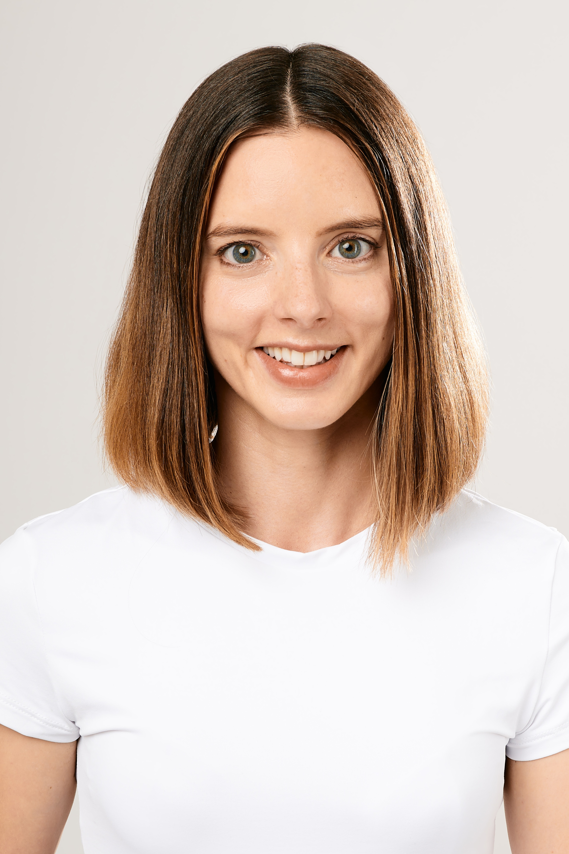
„Organizace v sociálních službách jsou okolnostmi stále více tlačeny vystupovat navenek jako značka. Kdo tento fakt dříve přijme, bude mít snažší život.“
Mgr. Eva Baez – marketingová specialistka
Virtual Visit s.r.o.
Notes:
https://events.teams.microsoft.com/event/2aba3841-cafc-4b46-bc40-043045e528ee@08f0babf-496e-4ca9-9134-e87c4c4bfd8e

Slide 3
Co je to komunikační strategie?
„Nástroj řízení, který patří na stůl vedení. Dokument, který převádí poslání organizace do konkrétních komunikačních cílů, sdělení a kanálů - aby všichni v týmu mluvili jedním hlasem a dávalo to smysl i navenek.“
CÍLE - PUBLIKUM -SDĚLENÍ - KANÁLY
V kostce
Noty pro komunikaci
Konkrétní cíle
Konkrétní metody jak
Konkrétní sdělení
Všichni jedním hlasem
​

Slide 4
Co strategie přináší
Jasný směr
Všichni v organizaci vědí, co komunikujeme a proč.
Silnější důvěra
Konzistentní sdělení buduje důvěru u rodin, úřadů i dárců.
Připravenost na krizi
Předem domluvené, kdo mluví a jakými slovy.
Přitažlivost pro lidi
Lepší komunikace = více zájemců o práci.
Úspora času a energie
Hotová témata, tón a šablony. Nemusíte vymýšlet.
Notes:
CO STRATEGIE PŘINÁŠÍ (1 min)
Tohle je shrnutí pro ty, kdo přemýšlejí: proč bychom měli investovat čas do komunikační strategie?
5 odpovědí: jasný směr, silnější důvěra, připravenost na krizi, přitažlivost pro uchazeče, úspora času. Každá má praktický dopad — ne teorii, ale konkrétní výsledek.

Slide 5
Co jsme našli
Audit komunikace SSL Haná
3–4
3
0
FB stránky
verze poslání
příběhů
Celkem pod 200
sledujících
Každá strana
webu říká něco jiného
Notes:
CO JSME NAŠLI (2 min)
3-4 FB stránek s dosahem pod 200. 3 verze poslání na webu. 0 příběhů rodin. Kariérní sekce byla překvapivě dobrá — citace zaměstnanců, benefity. Ale zbytek webu mluvil jiným jazykem.

Slide 6
Paradox SSL Haná
Co bylo uvnitř
Co bylo vidět ven
Ze 4 na 250 za 3 roky
Asistivní technologie v praxi
Spolupráce s univerzitami
Transformace do komunity
„Všechno jde.“
Roztříštěná vizuální komunikace
Každý nový leták, prezentace nebo příspěvek na sítě = další „malé řešení“
Generické a obecné texty
Rozptýlené sociální sítě
Aktuality bez příběhů
Ticho
Notes:
PARADOX (2 min)
Vlevo: co SSL Haná skutečně je. Vpravo: co o sobě říkala světu. Nejsilnější příběh v oboru, a nikdo ho neslyšel. Uvnitř bylo jasno. Jen ten vizuál to nedokázal přenést ven.

Slide 7

Od firemní kultury ke komunikaci
Jak Eva Baez přetavila interní dokument v živý jazyk
Dokument firemní kultury
Po práci s Evou Baez
5 hodnot, ale bez důkazů.
Vize na 4 řádky, změnitelná
s jakoukoliv organizací.
Každá hodnota má důkaz.
Vize na 1 větu. Příběhy místo
konstatování.
Evin klíčový poznatek:
„Příběhy jsou poutavější a zapamatovatelnější než konstatování, že to tak je.“
Hodnoty musí být žité, ne napsané na papíře. Proto ke každé přidáváme konkrétní důkaz z praxe.
Notes:
EVA BAEZ A FIREMNÍ KULTURA (3 min)
Tohle je klíčový slide. Eva Baez dostala od SSL Haná dokument firemní kultury — 10 stran. Při review zjistila:
1. Vize, mise a poslání jsou příliš dlouhé a generické. Její komentář: "Formulace jsou příliš obecné, mohl by je říkat kdokoliv." Navrhla zkrácení na jednu větu.
2. Hodnoty byly bez praktických důkazů. Eva se ptala: "Jaký je praktický důkaz toho, že tyto hodnoty naplňujete?" A navrhla model: ke každé hodnotě příběh nebo mechanismus.
3. Témata se v dokumentu opakovala 3-4× bez přidané hodnoty. Eva identifikovala redundance a navrhla zestručnění.
4. Prevence vyhoření byla zmíněna jednou větou — Eva doporučila samostatnou kapitolu, protože to je téma, které zajímá mladé uchazeče.
5. Její klíčový princip: příběhy místo konstatování. Ne "podporujeme otevřenou komunikaci" — ale příběh zaměstnance, který něco v organizaci změnil a mělo to dopad.
Tohle všechno se promítlo do komunikační strategie.

Slide 8

Archetyp: Tvůrce.
Odvaha ke změně
Lidskost
Cesta ke změně (EU).
Chytré domácnosti Hulín.
Osobnostní testy při náboru.
Mentor od 1. dne.
Otevřenost
Profesní růst
Psychologické bezpečí.
Inkubátory nápadů.
Spolupráce s profesionály.
Školení vč. AI.
Notes:
ARCHETYP A HODNOTY (2 min)
SSL Haná je Tvůrce — vizionář, inovátor. Ne Pečovatel, jak by většina čekala. 4 hodnoty, každá s důkazem z praxe — přesně jak navrhla Eva. Ne deklarace, ale fakta.

Slide 9
Vize: před a po
PŘED
„Stát se předním poskytovatelem sociálních služeb, kde je každý zaměstnanec ctěn a ceněn. Usilujeme o vytvoření inspirujícího prostředí...“ (4 řádky)
PO — návrh Evy Baez
„Míříme k naprosté špičce nejinovativnějších poskytovatelů sociálních služeb v České republice. Zpochybňujeme zažité postupy a to, co funguje, rychle zavádíme do praxe.“
Eva: „Formulace jsou příliš obecné, mohl by je říkat kdokoliv.“
Notes:
VIZE PŘED/PO (2 min)
Eva Baez dostala původní vizi — 4 řádky generického textu. Její komentář byl přímý: "Formulace jsou příliš obecné, mohl by je říkat kdokoliv. Přitom jste skvělý kolektiv, kde vše šlape."
Navrhla zkrácení na 2 věty. Odvážné, zapamatovatelné, podložené fakty. To je rozdíl mezi vizí, kterou si nikdo nezapamatuje, a vizí, která organizaci definuje.

Slide 10
Nábor: hlavní cíl v roce 2026
Příspěvek za nového zaměstnance — a přesto nedostatek lidí.
Smysluplnost
Profesní růst
Člověk si díky technologii poprvé
sám zatáhne žaluzie.
Mentoring od 1. dne. Školení
bazální stimulace, AI.
Kultura
Jistota
Psychologické bezpečí. Supervize.
Prorodinná politika.
Příspěvková organizace kraje.
Ze 4 na 250 a roste.
Notes:
EMPLOYER BRANDING (3 min)
Proč tak brzy v prezentaci? Protože nábor je hlavní bolest SSL Haná. Příspěvek 80 tisíc za nového zaměstnance signalizuje, že tradiční cesty nestačí.
Na plat nevyhrajeme. Ale máme něco, co konkurence nemá. Eva Baez při analýze firemní kultury identifikovala 4 pilíře, na kterých se dá stavět:
Smysluplnost — ne abstraktní. Klient si díky vám poprvé sám zatáhne žaluzie pohybem očí. To je příběh, který prodává pozici líp než jakýkoli inzerát.
Profesní růst — mentoring od prvního dne, školení včetně AI, spolupráce s univerzitami. Eva zdůraznila, že klíčová věta z dokumentu firemní kultury je: Naše kultura je založena na principu neustálého vzdělávání a inovací.
Kultura — psychologické bezpečí. Eva navrhla, aby se tohle téma dostalo víc do popředí. V sociálních službách je prevence vyhoření zásadní — a SSL Haná na tom aktivně pracuje: supervize, well-being program, inkubátory nápadů.
Jistota — příspěvková organizace, stabilní zaměstnavatel. Ze 4 na 250 za 3 roky.

Slide 11
4 cíle, které lze měřit
1
Sjednotit digitál
2
Uchazeči z digitálu
1 FB
50 % uchazečů
přes web a sítě
12 měsíců
12 měsíců
3
Důvěra rodin
4
Pozice inovátora
8 příběhů, 3 videa
newsletter 50 odběratelů
5 mediálních výstupů
2 případové studie
12 měsíců
12 měsíců
Notes:
SMART CÍLE (2 min)
Žádné "zvýšit povědomí" bez čísla. 4 cíle s baseline, targetem a vlastníkem.

Slide 12
Poslání a návrh slovníku
PŘED
PO
„Posláním organizace je zajišťovat kvalitní a komplexní péči.“
„Každý z nás si zaslouží žít po svém. Jsme tady, abychom to umožnili.“
Navrhujeme: slovník důvěry
Ne „postižený“ → člověk s postižením
Ne „umístění“ → nastěhování
Ne „ústav“ → domov, bydlení
Notes:
POSLÁNÍ + SLOVNÍK (2 min)
Původní poslání mohl říct kdokoli. Nové je lidské a zapamatovatelné.
A k tomu náš návrh: slovník důvěry — 14 výrazů, které doporučujeme přestat používat. Ne klient, ale pan Martin. Ne postižený, ale člověk s postižením. Ne umístění, ale nastěhování — protože nikdo nechce být umístěn.
Důležité: tohle je naše doporučení v rámci komunikační strategie. Klient ho zatím neviděl — prezentujeme to jako návrh. Person-first přístup je ale etický standard v oboru.

Slide 13
Připravení na krizi
8 scénářů. Šablony. AI asistent.
1. Zdravotní incident
Stř.–Vys.
2. Epidemie / nákaza
Vys.–Krit.
3. Negativní média
Stř.–Vys.
4. Stížnost na FB
Níz.–Stř.
5. Personální krize
Stř.–Vys.
6. Inspekce s nálezem
Vysoká
7. Obavy z transformace
Střední
8. Havárie / katastrofa
Vys.–Krit.
Ke každému: kdo rozhoduje, reakční čas, šablona zprávy, pořadí komunikace
Notes:
KRIZOVKA (2 min)
8 scénářů. Včetně obav rodin z transformace — specifické pro SSL Haná. Šablony zpráv, AI asistent.

Slide 14

Plán ve 4 fázích
Fáze 1
Fáze 2
Fáze 3
Fáze 4
0–30 dní
Měsíc 1–3
Měsíc 3–6
Měsíc 6–12
Konsolidace FB
SEO opravy
1. video, 1. příběh
Kalendář, LinkedIn
Texty webu
3 příběhy rodin
FB Ads, IG Reels
Příp. studie
Akce pro veřejnost
Dokumenty série
Chytrá domácnost
Evaluace
Notes:
IMPLEMENTACE (2 min)
4 fáze. Klíčové: první fáze stojí 0 Kč. 10 kroků za 30 dní bez rozpočtu. A přesto změní, jak organizace vypadá.

Slide 15
Vize: před a po
PŘED
„Stát se předním poskytovatelem sociálních služeb, kde je každý zaměstnanec ctěn a ceněn. Usilujeme o vytvoření inspirujícího prostředí...“ (4 řádky)
PO — návrh Evy Baez
„Míříme k naprosté špičce nejinovativnějších poskytovatelů sociálních služeb v České republice. Zpochybňujeme zažité postupy a to, co funguje, rychle zavádíme do praxe.“
Eva: „Formulace jsou příliš obecné, mohl by je říkat kdokoliv.“
Notes:
VIZE PŘED/PO (2 min)
Eva Baez dostala původní vizi — 4 řádky generického textu. Její komentář byl přímý: "Formulace jsou příliš obecné, mohl by je říkat kdokoliv. Přitom jste skvělý kolektiv, kde vše šlape."
Navrhla zkrácení na 2 věty. Odvážné, zapamatovatelné, podložené fakty. To je rozdíl mezi vizí, kterou si nikdo nezapamatuje, a vizí, která organizaci definuje.

Slide 16
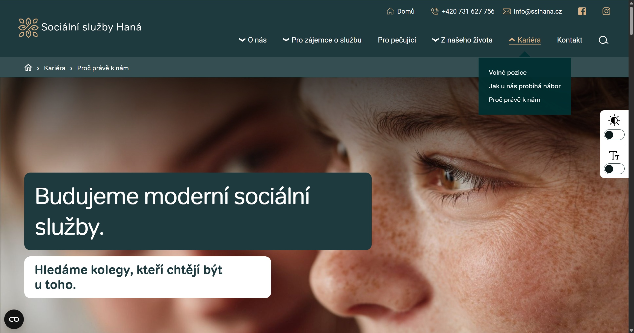

Slide 17
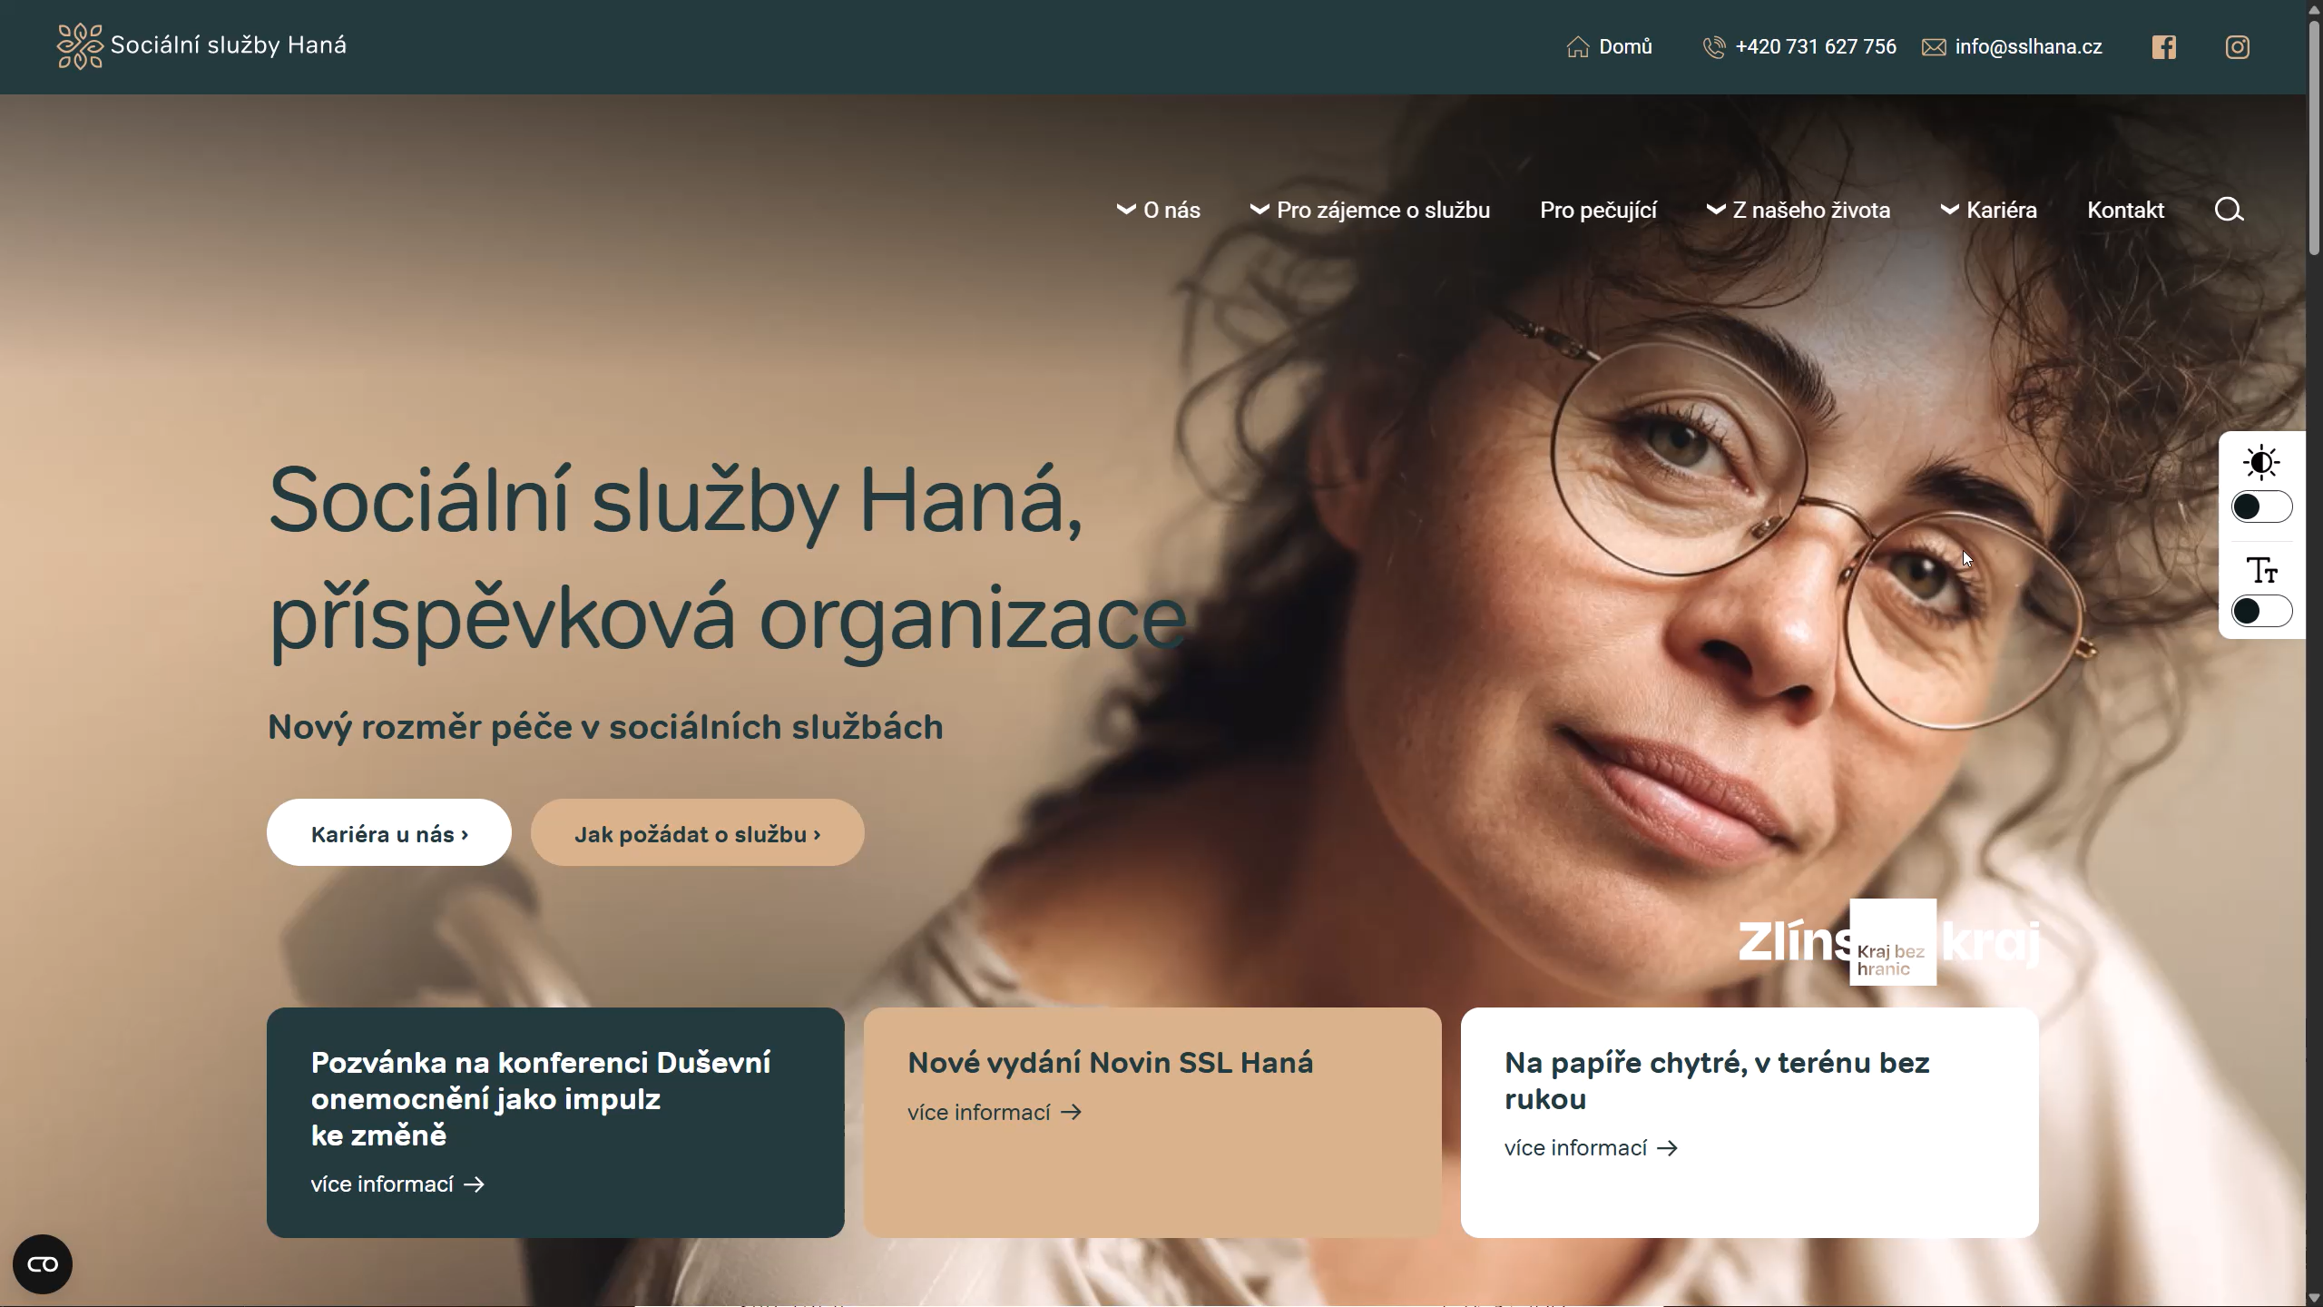

Slide 18
Praktické přínosy redesignu
Přístupnost není bonus. Je to základ.
Senioři
Kognitivní
poruchy
Zrakové
postižení
Zvětšení až na 200 %
bez ztráty funkce
Čitelné texty (WCAG AA)
Jednoduchý jazyk
a struktura
Konzistentní navigace
Přeskočení na obsah
Předvídatelné formuláře
Jasné chybové hlášky
Alt texty u obrázků
Správný jazyk stránky
Klávesnicové ovládání
Podpora čteček (NVDA)
Notes:
PŘÍSTUPNOST (2 min)
Web SSL Haná na platformě Domovy Online splňuje standardy přístupnosti WCAG 2.1 na úrovni AA. Proč je to důležité?
Protože cílové skupiny SSL Haná zahrnují lidi, pro které je standardní web bariéra:
Senioři — rodiče klientů, často 60–80 let. Web musí fungovat při zvětšení na 200 %, texty musí být čitelné, jazyk jednoduchý. WCAG kritérium 1.4.4.
Lidé s kognitivní poruchou — konzistentní navigace, předvídatelné chování formulářů, možnost přeskočit navigaci a soustředit se na obsah. Jasné tlačítka, žádné překvapení.
Lidé se zrakovým postižením — alternativní texty u obrázků, správně nastavený jazyk stránky, plná funkčnost s klávesnicí a čtečkami obrazovky. Testováno s NVDA a VoiceOver.
Přístupnost není bonus pro certifikaci. Je to základ slušnosti — a pro organizaci typu SSL Haná je to konzistentní s hodnotou Lidskost.

Slide 19
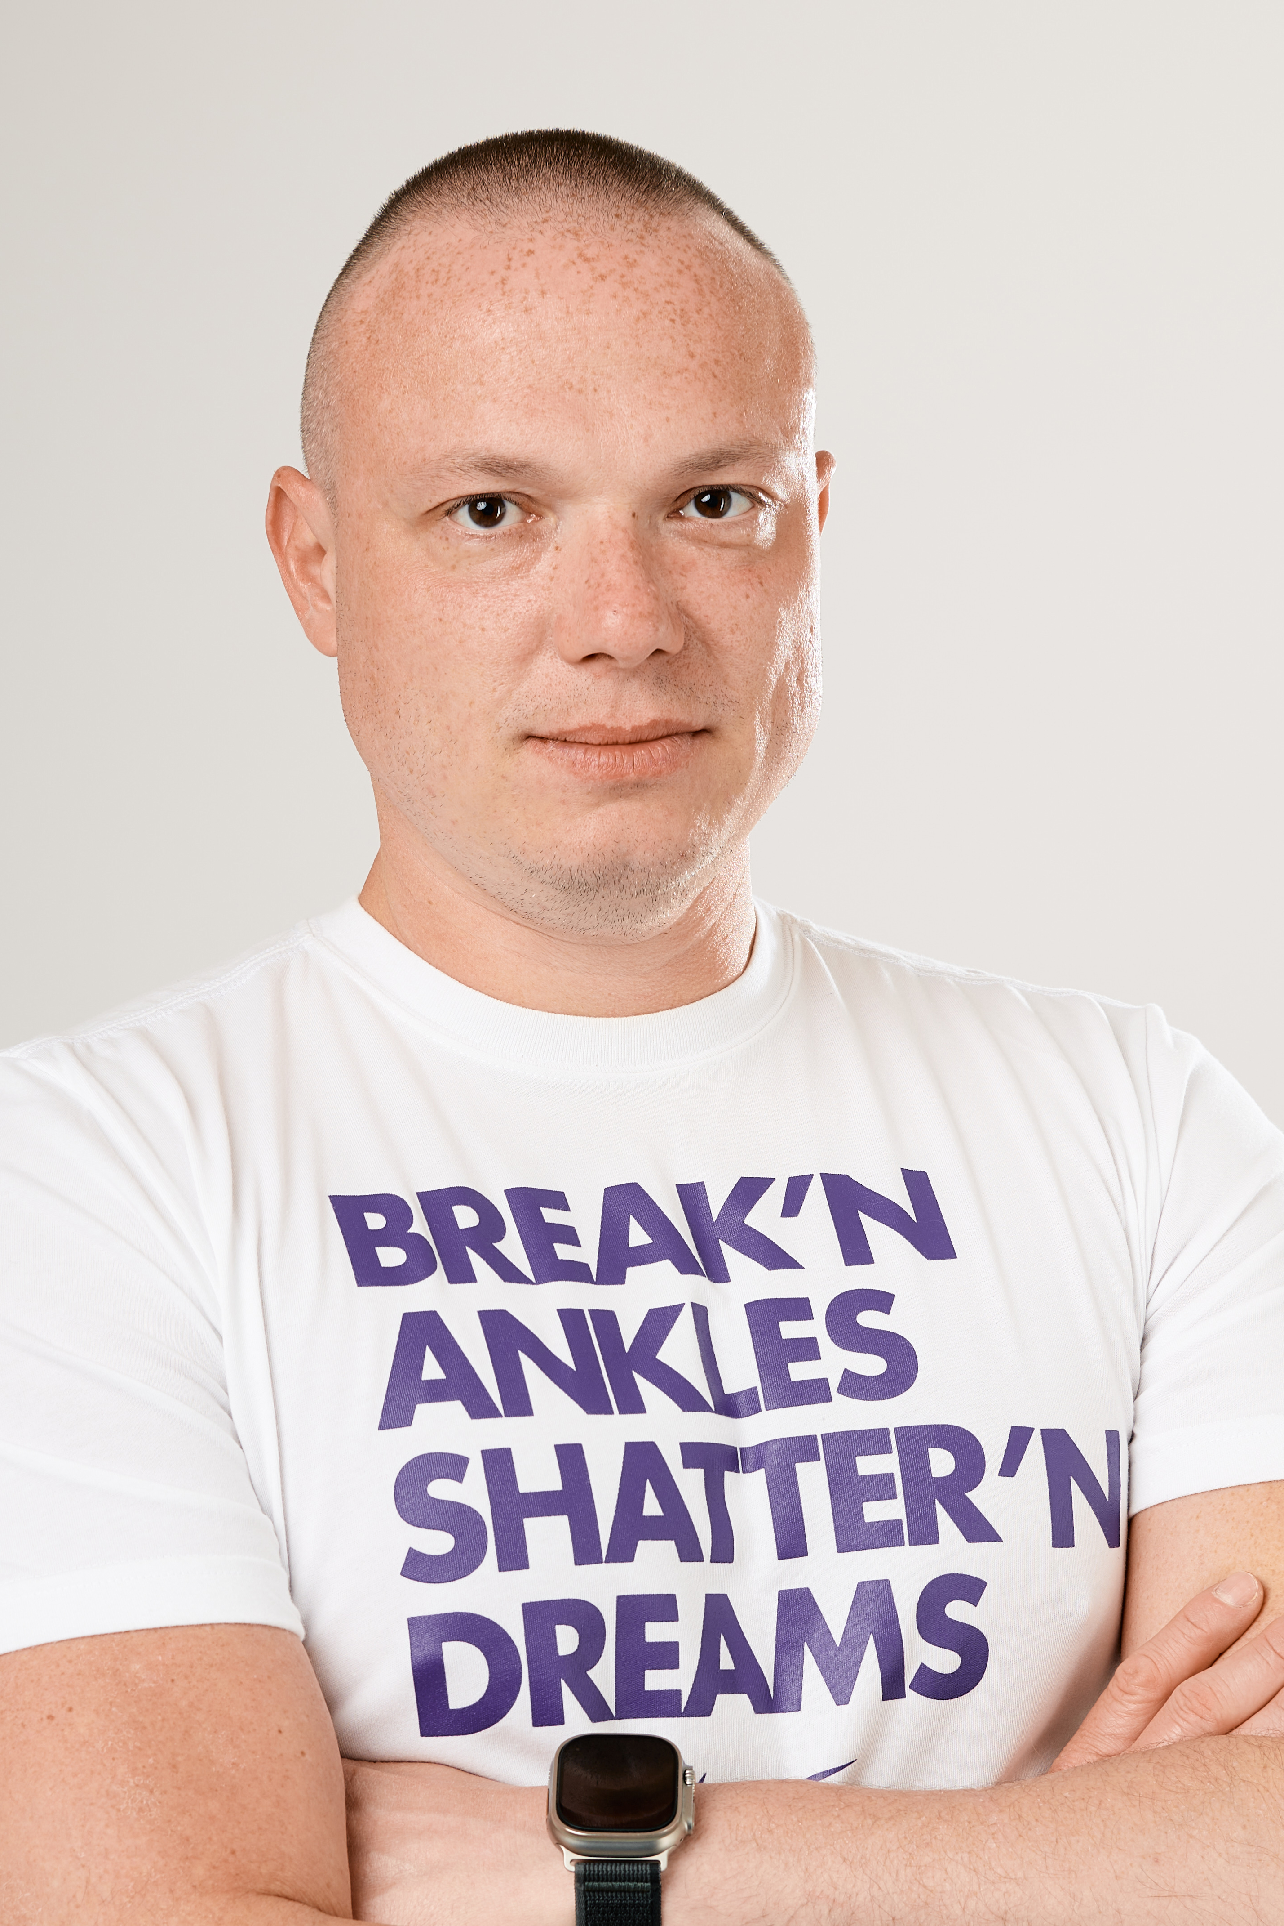
„Změna loga obvykle znamená proměnu celé vizuální identity. Proto je klíčové pochopit potřeby domova a jeho záměrů nejen pro komunikaci navenek, ale také dovnitř - např. prezentaci vůči svému personálu a týmu.“ Grafik Virtual Visit s.r.o., Lukáš Homola
Jak jsme vytvořili zbrusu nové logo a co s tím vše souviselo?

Slide 20


Slide 21
Význam logotypu
Čtyři listy
Symetrie
Každý list = domov či služba.
Vlastní identita, ale součást celku.
Rovnost a propojení.
Žádný prvek není dominantní.
Čtyři pilíře péče
Klas — odkaz na Hanou
Důstojnost. Rozvoj.
Podpora. Respekt.
Ze semínek péčí a prací
vzejde něco hodnotného.
Notes:
LOGOTYP (2 min)
Logo je složeno ze čtyř stylizovaných listů, které společně vytvářejí symetrický a harmonický obrazec.
Každý list chápeme jako samostatný domov či službu — DOZP Kvasice, DOZP Zborovice, DOZP Javorník, DZR Kvasice, chráněná bydlení. Každý si zachovává vlastní identitu, ale zároveň tvoří kompletní celek organizace.
Středová symetrie symbolizuje rovnost — žádný z prvků není dominantní, všechny jsou rovnocenné.
Čtyři listy představují čtyři pilíře péče: důstojnost, rozvoj, podporu a péči, respekt a individualitu.
A zlatá barva a tvar klasu? Odkaz na kulturní dědictví oblasti Haná. Ze semínek péčí a prací vzejde něco hodnotného pro každého z nás.
Tip: Pokud máte vytištěný logomanuál nebo fyzické materiály v brandových barvách, tady je moment je ukázat.

Slide 22

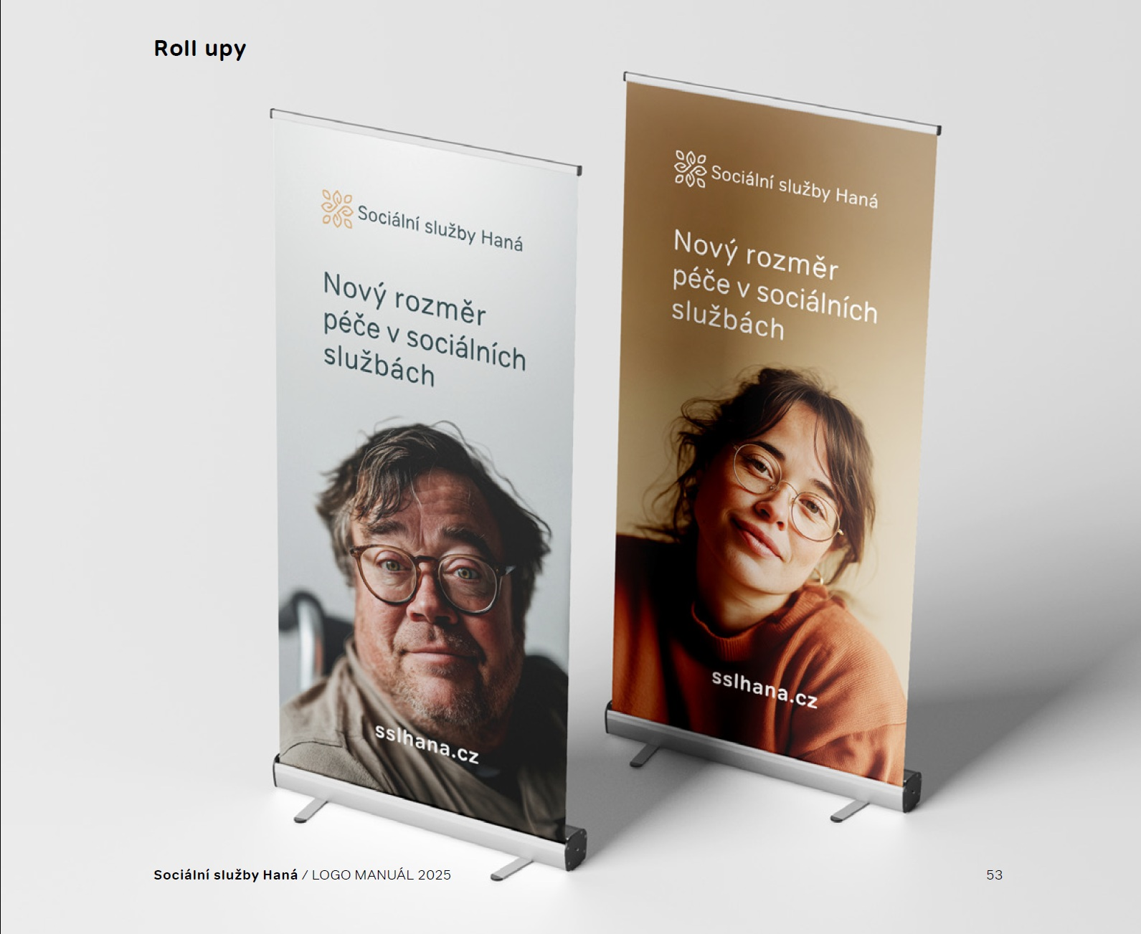

Slide 23
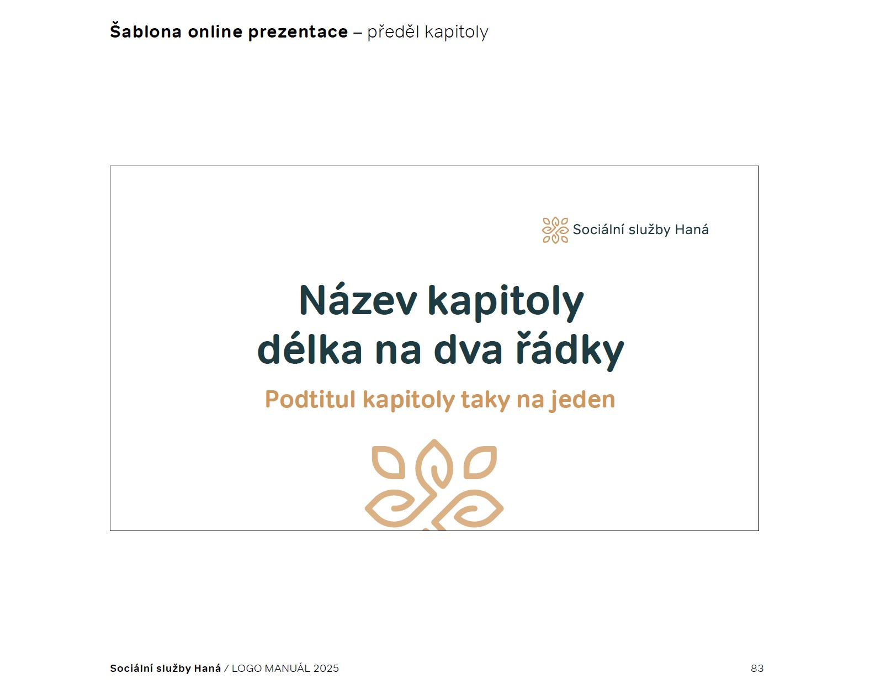

Slide 24



Slide 25


Slide 26


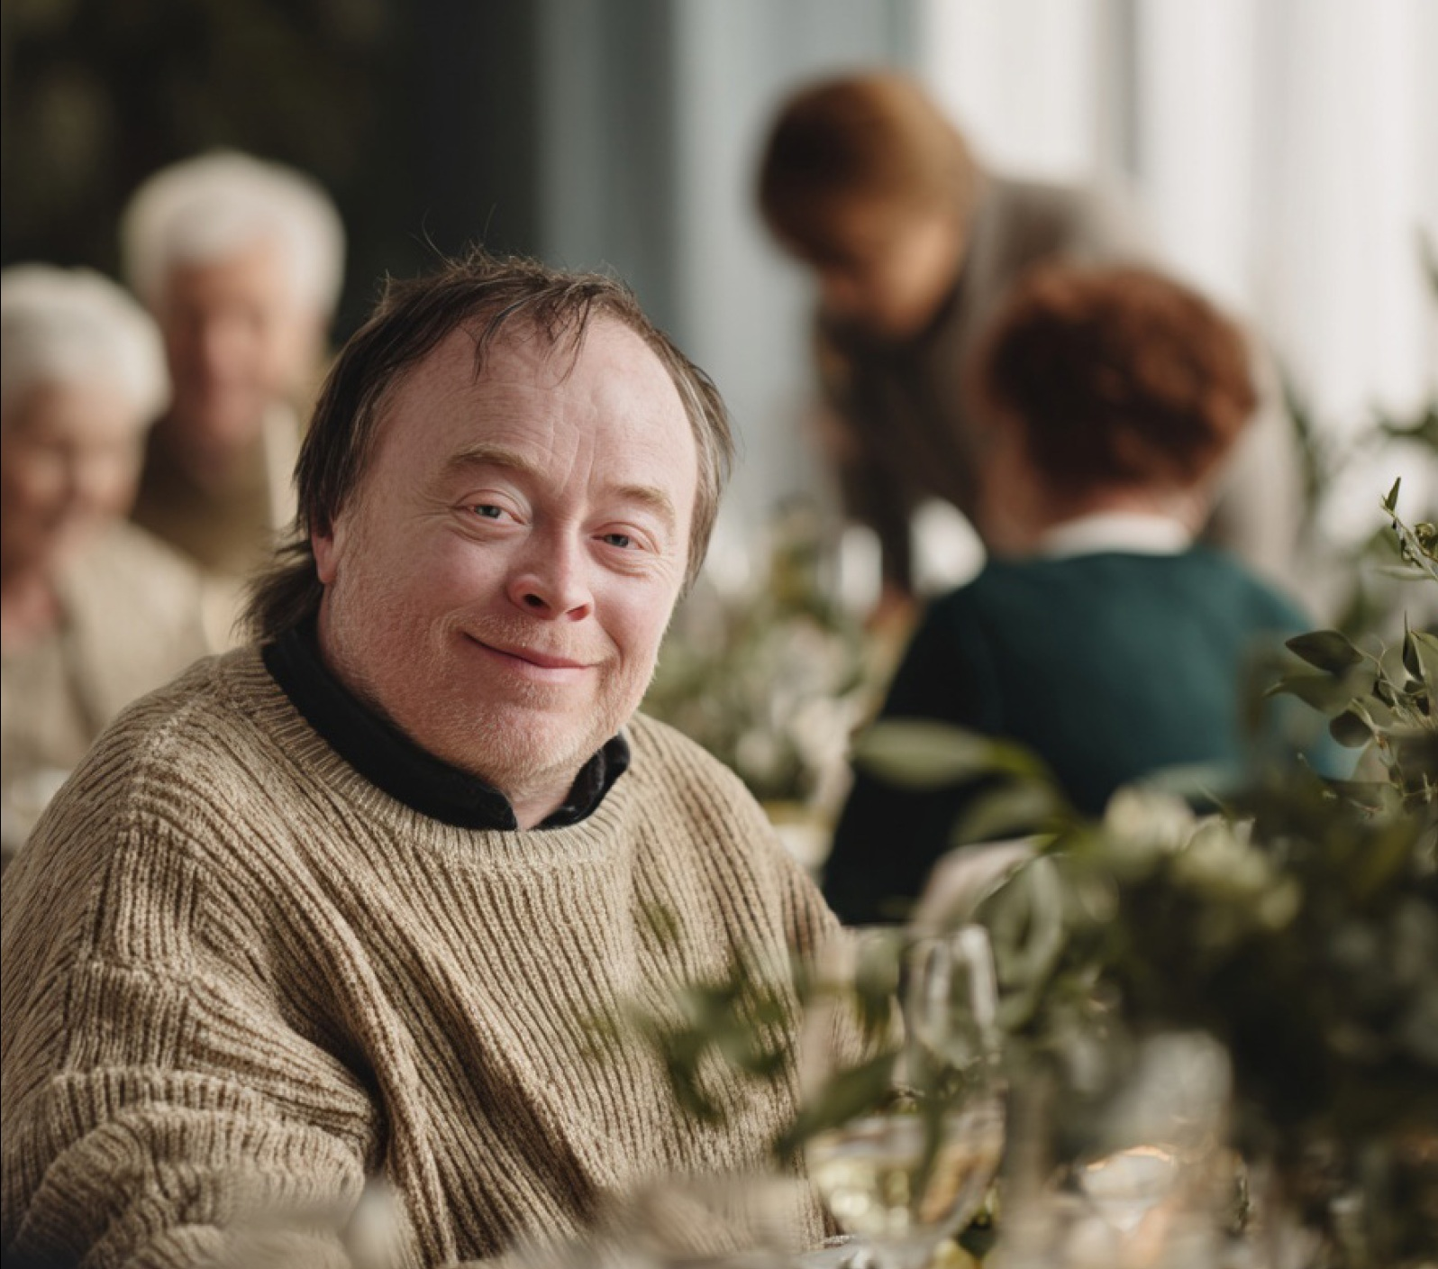
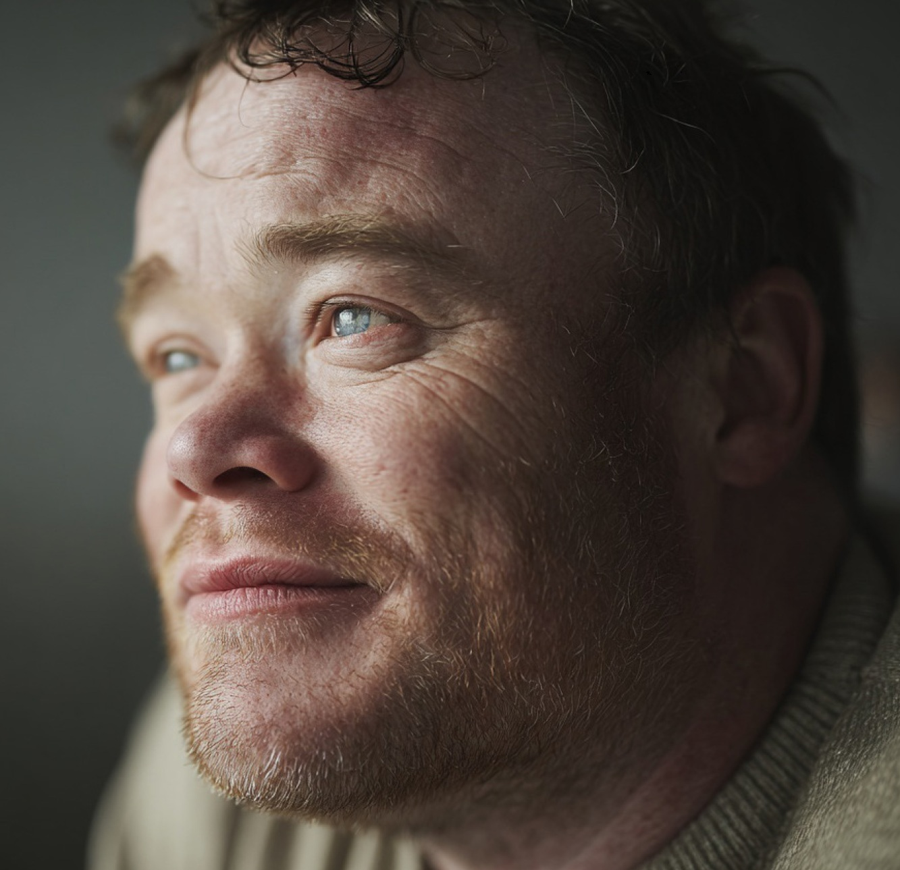

Slide 27
Jaké to je u vás pracovat a proč to dává smysl?
Spíš než „máme volná místa na pozici, nástup ihned!!!“

Slide 28
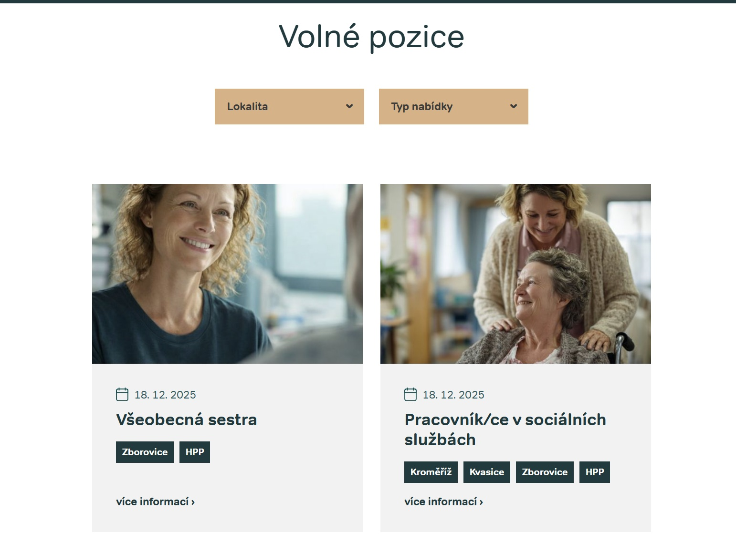

Slide 29

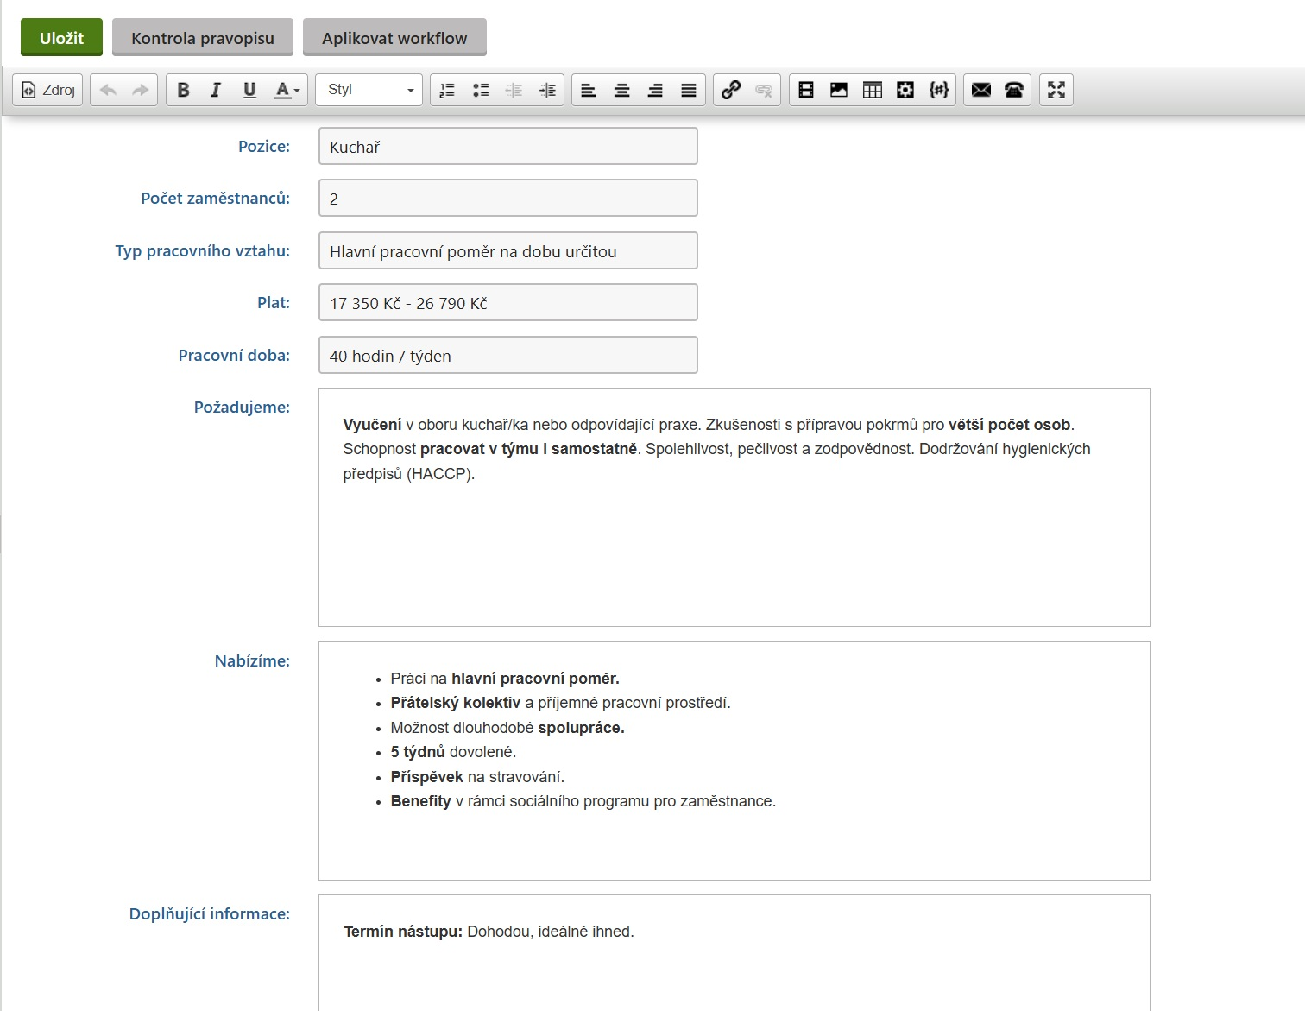

Slide 30
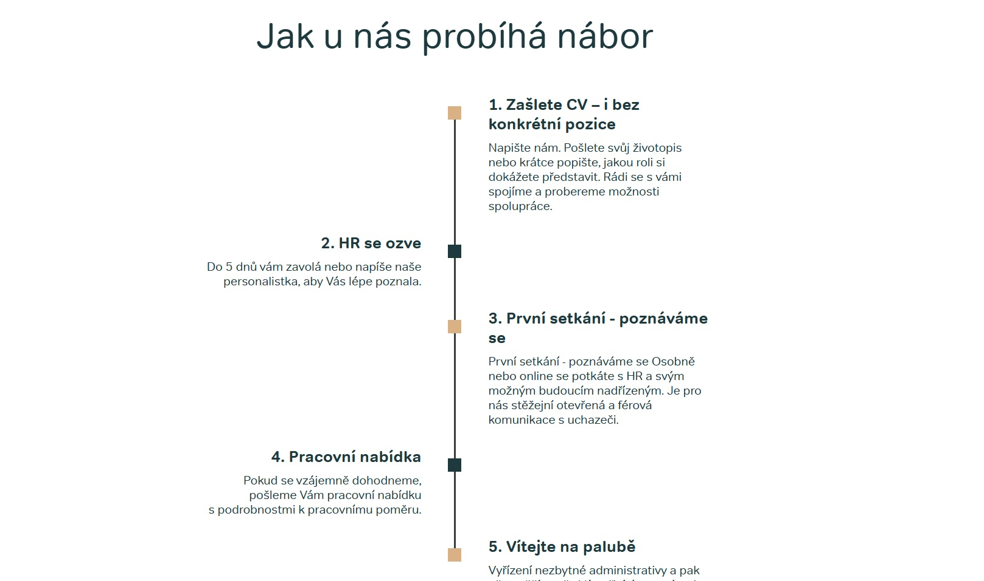

Slide 31
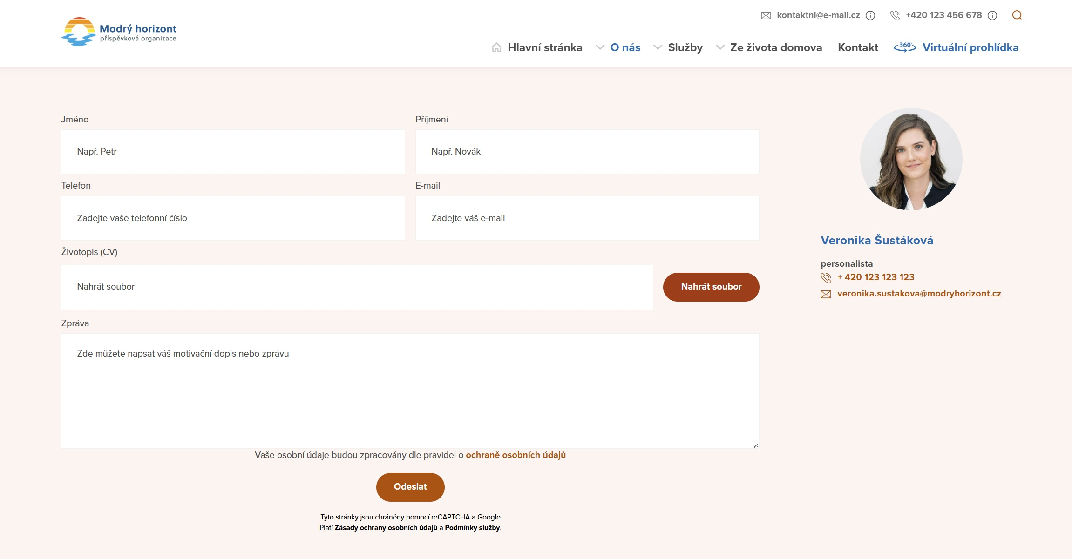

Slide 32
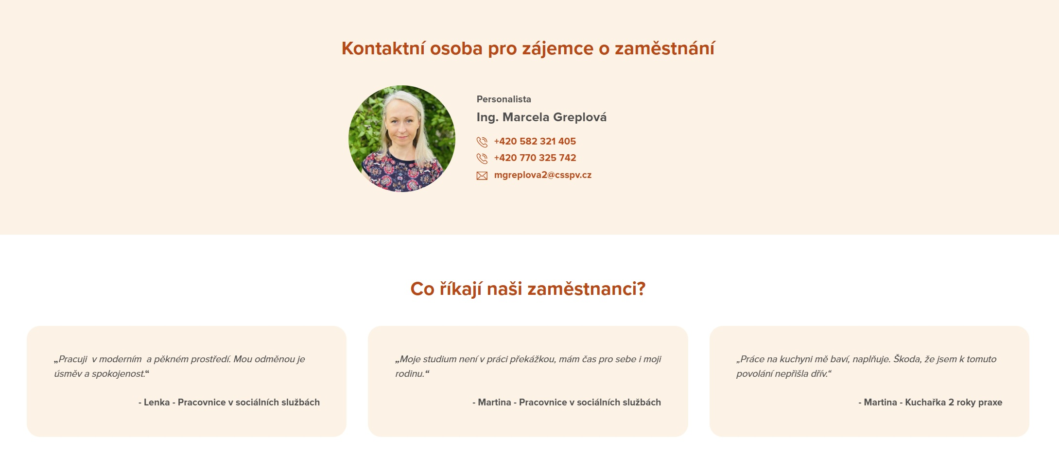

Slide 33
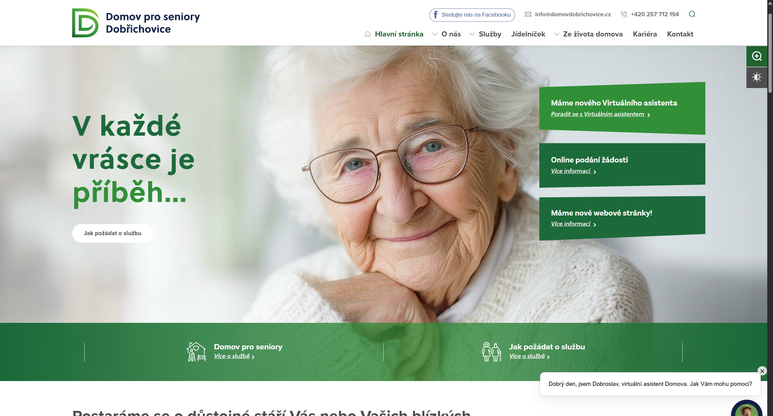
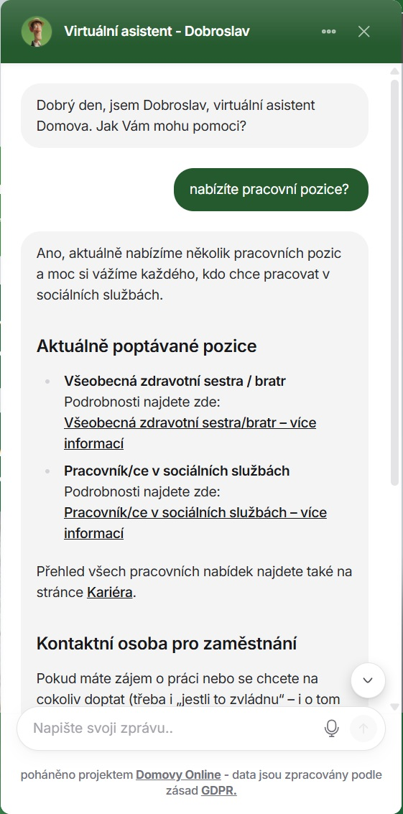


Slide 34
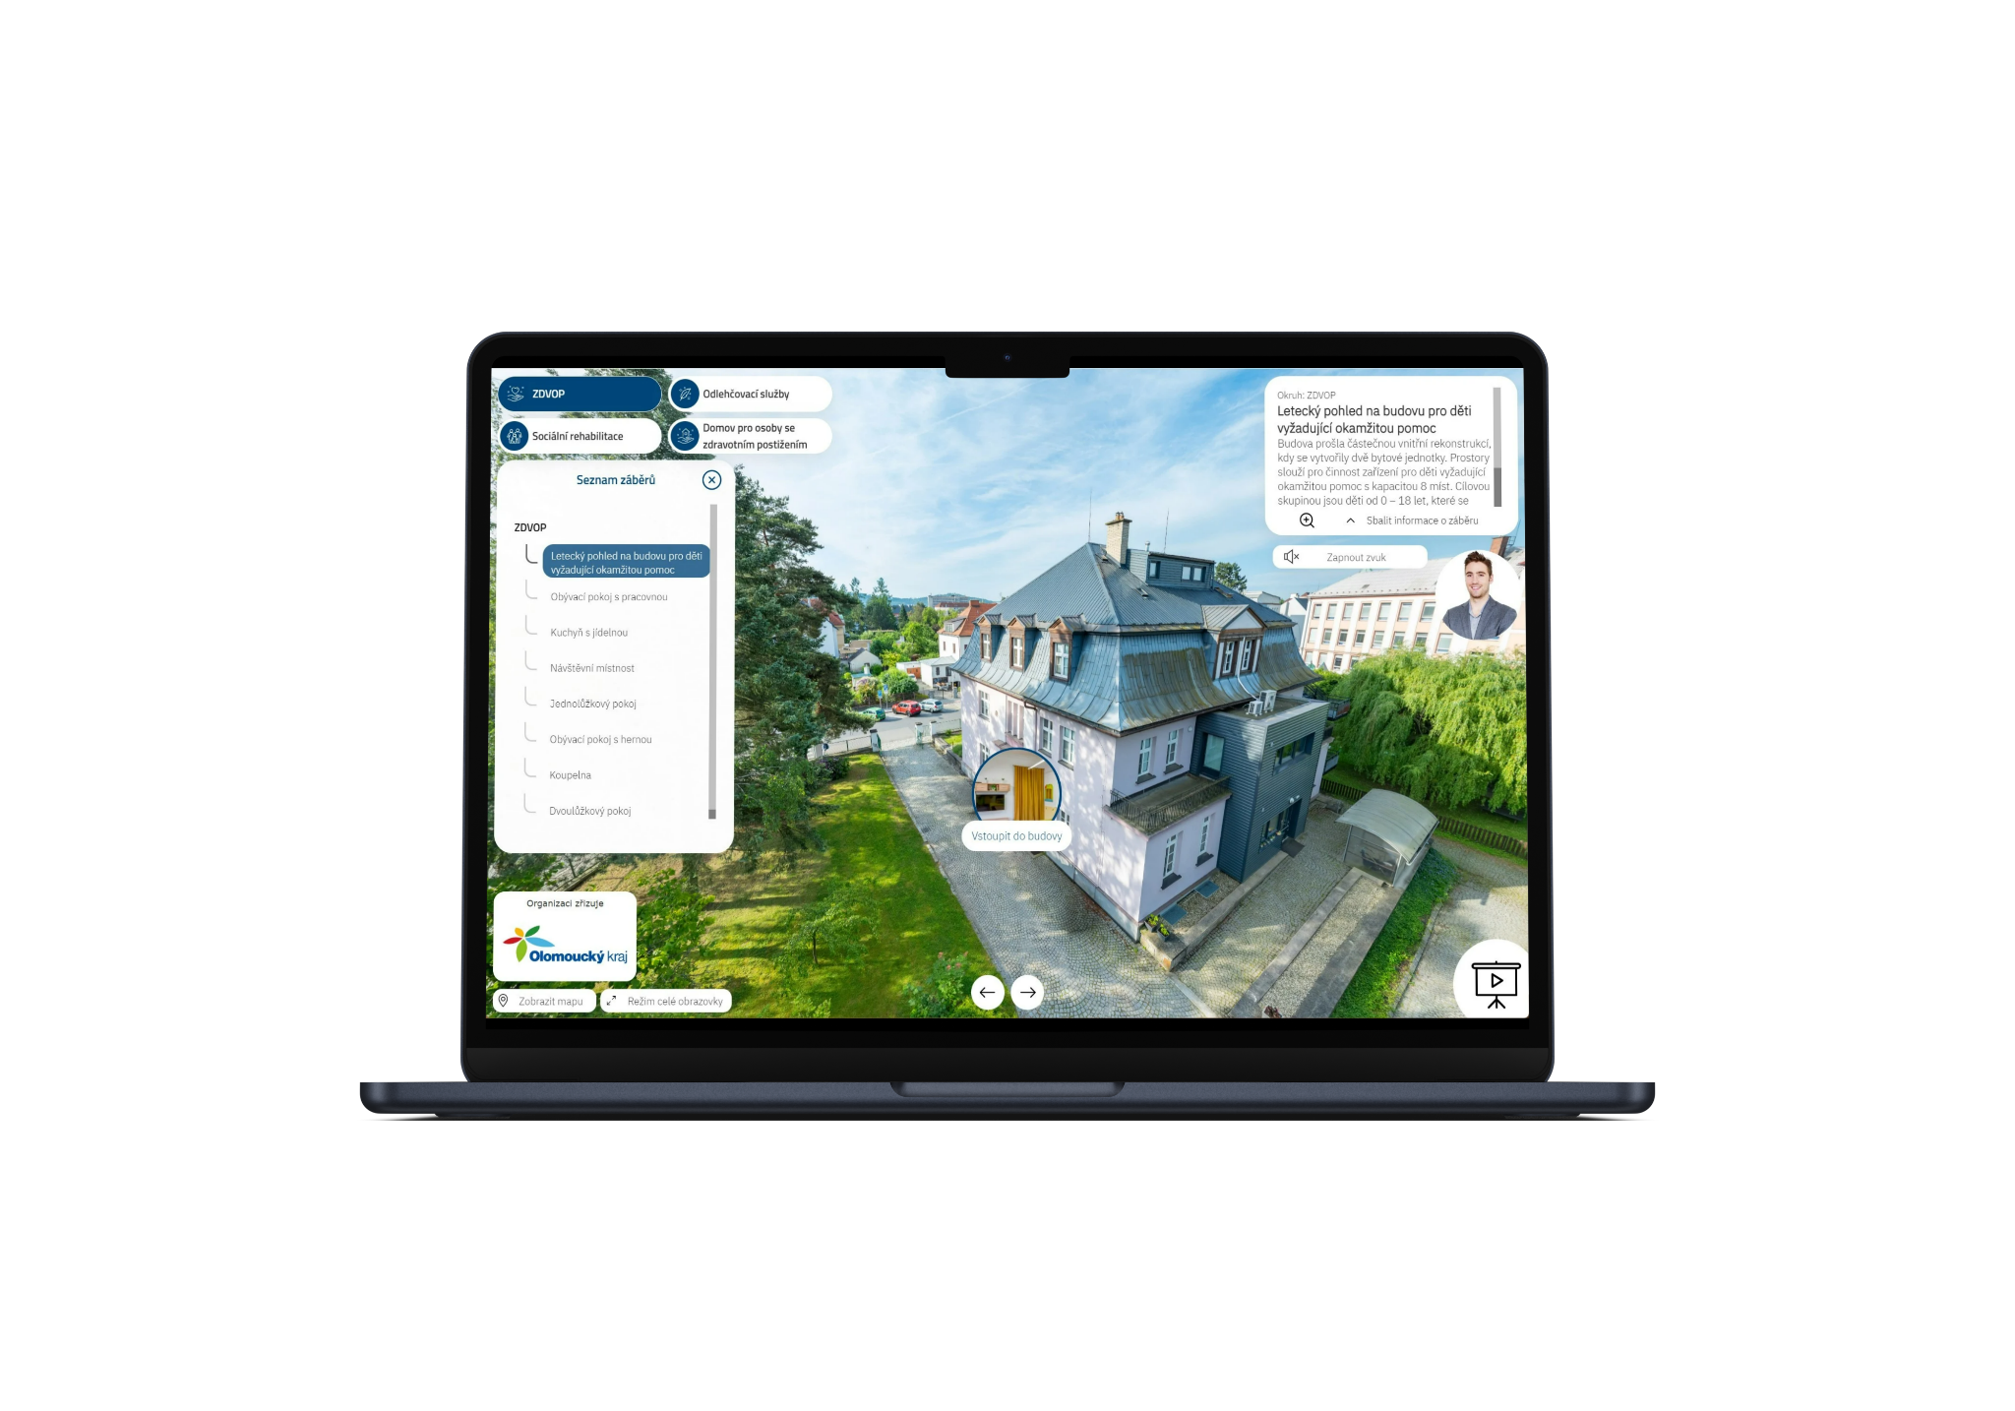
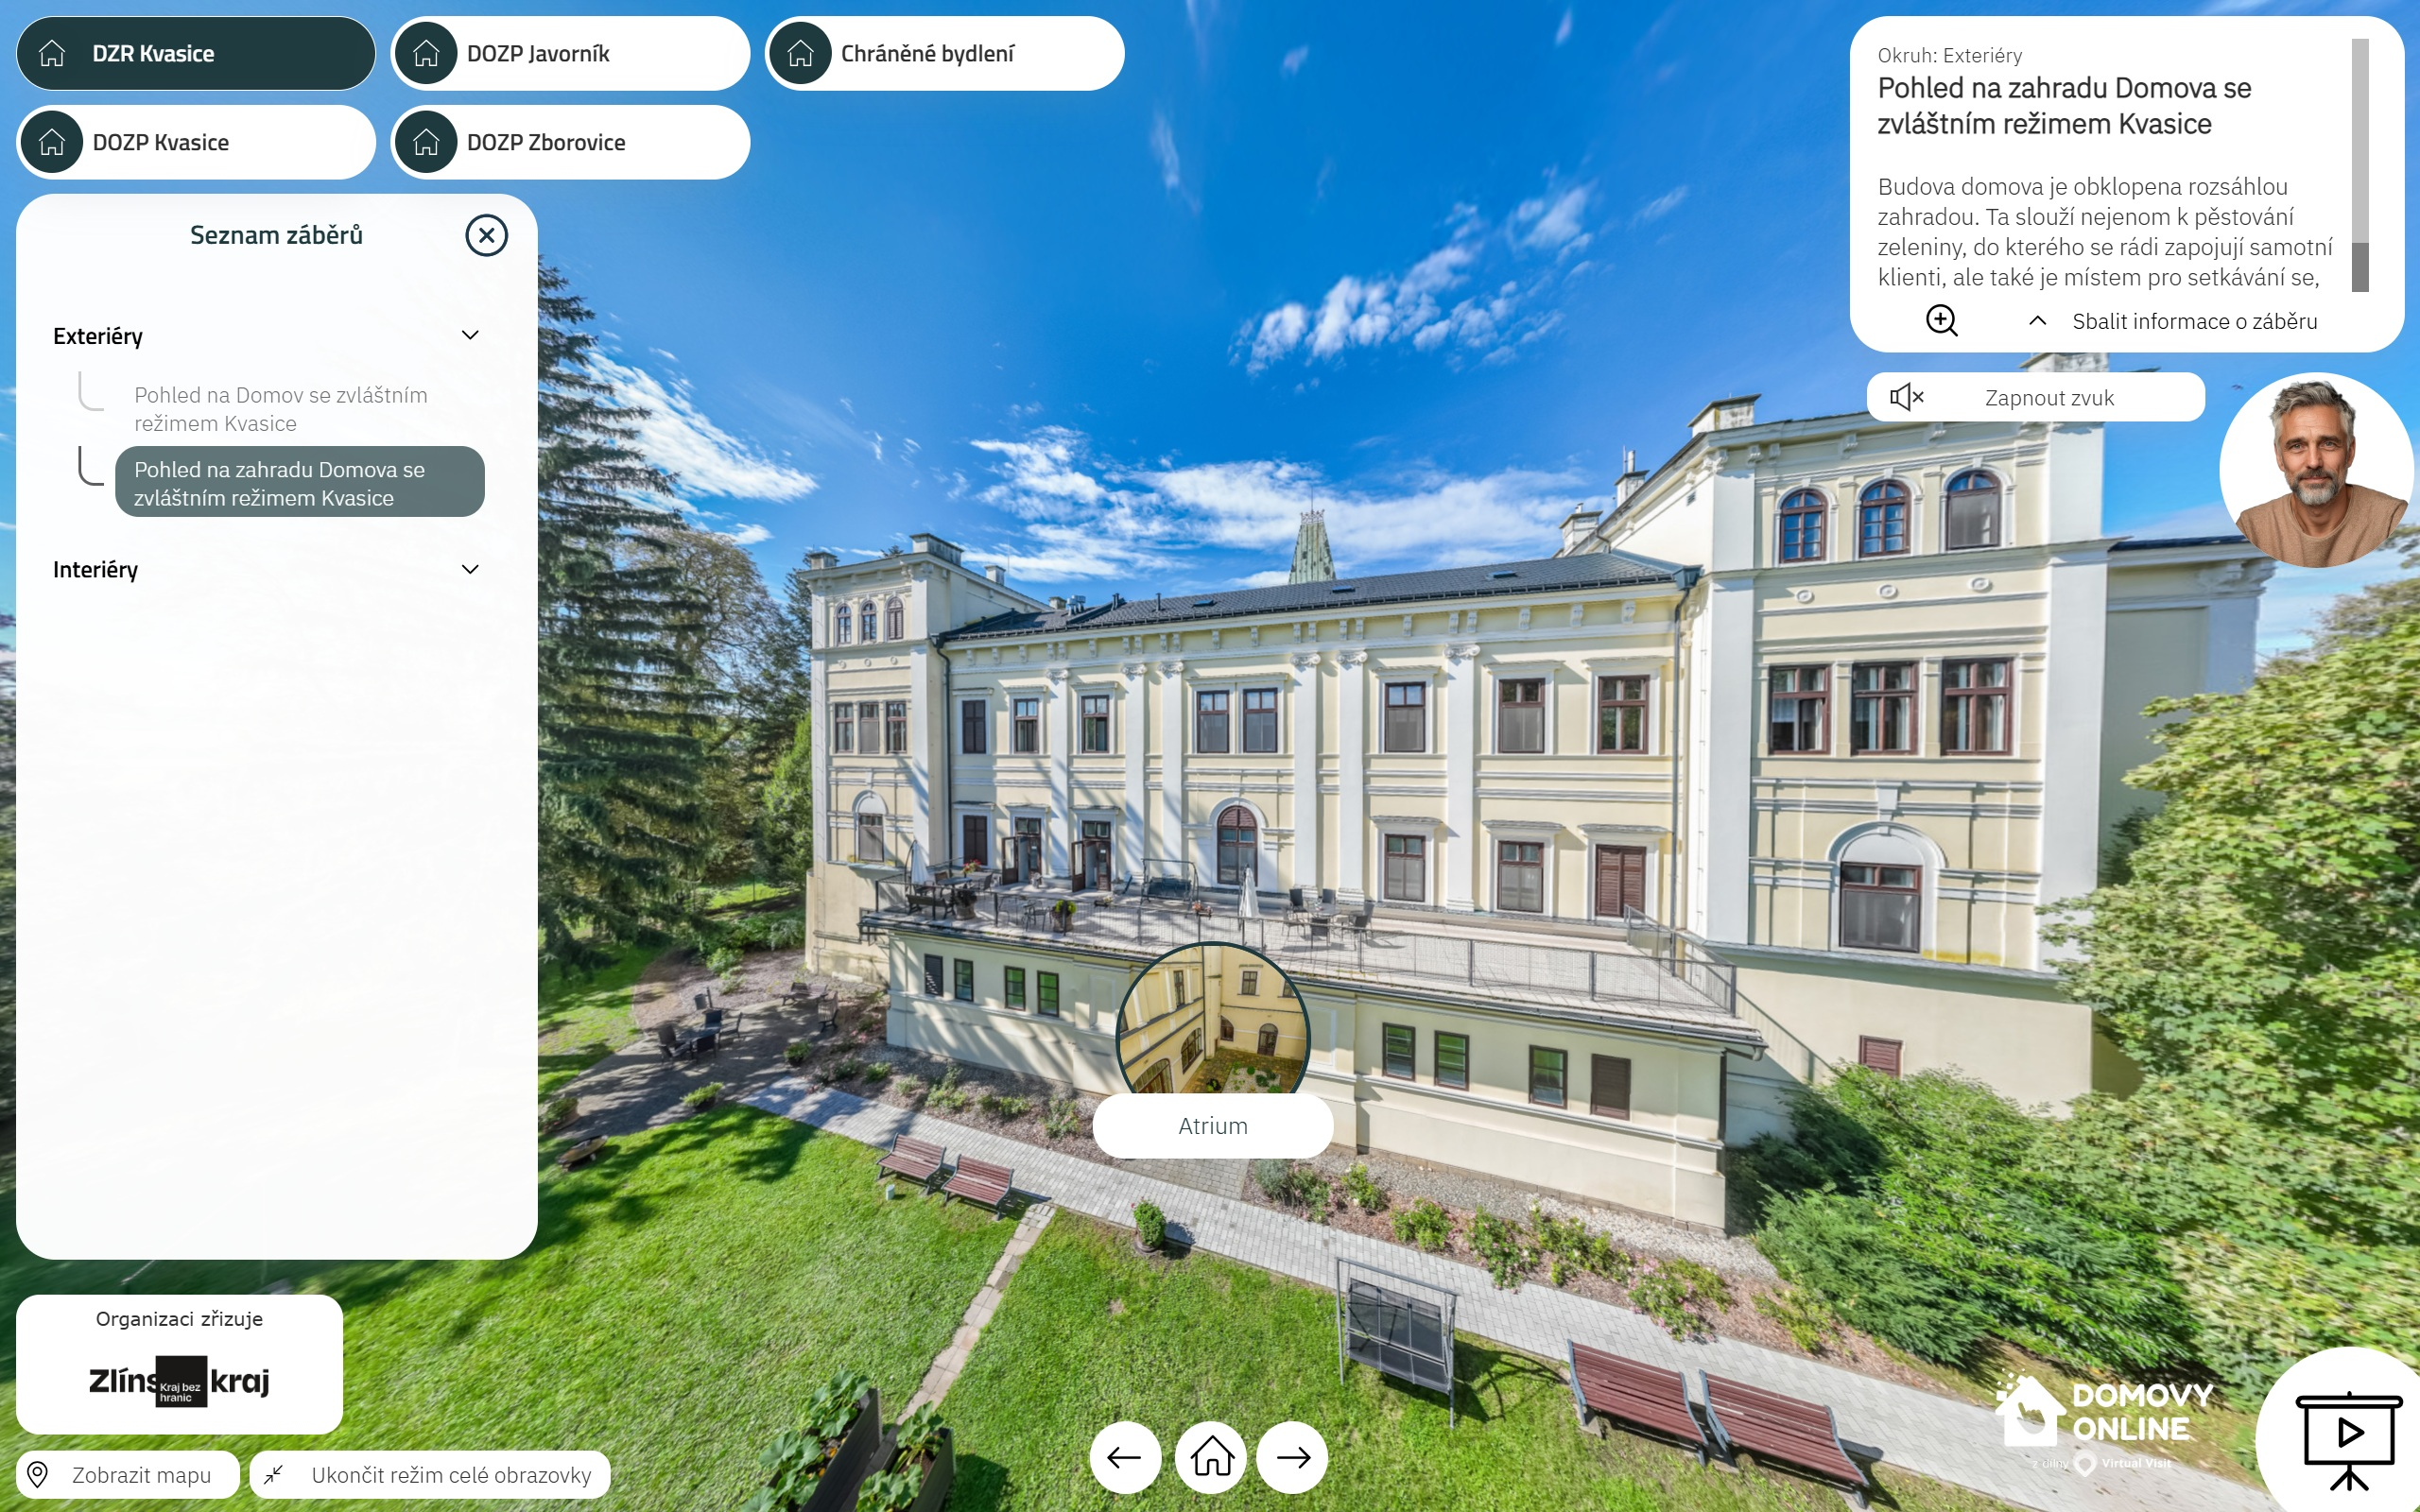
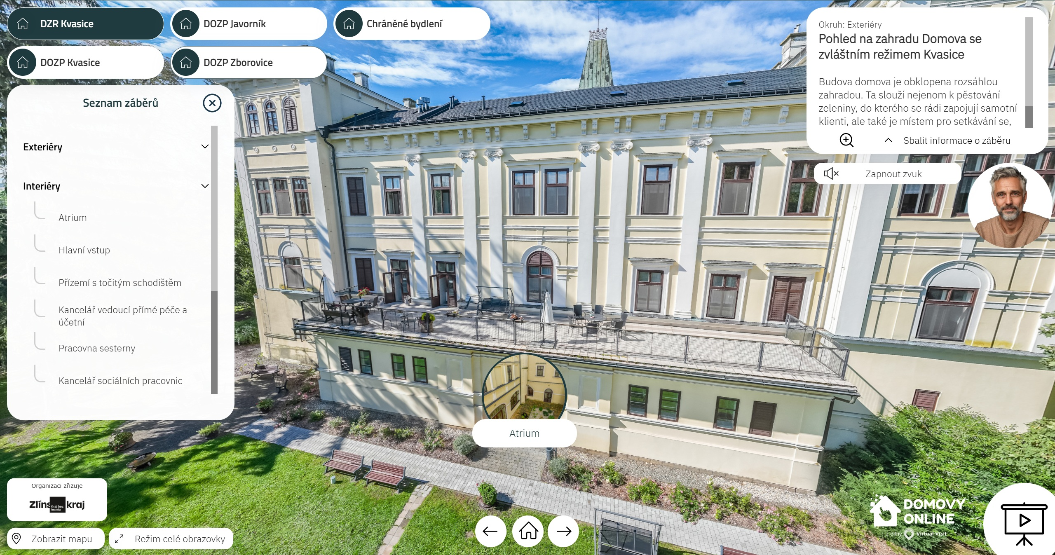
Notes:
https://www.domovyonline.cz/www/prohlidky/Detske_centrum_Ostruvek/

Slide 35
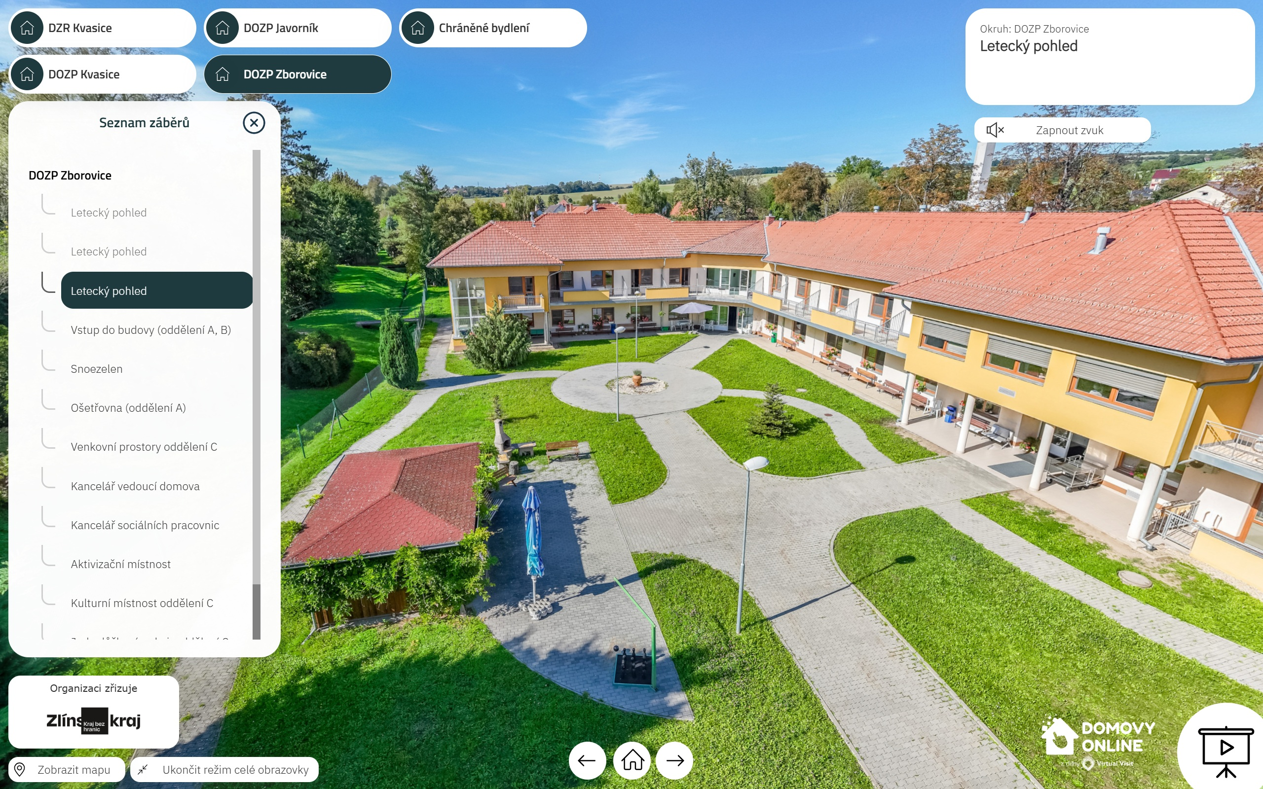
Notes:
https://www.domovyonline.cz/www/prohlidky/Detske_centrum_Ostruvek/

Slide 36
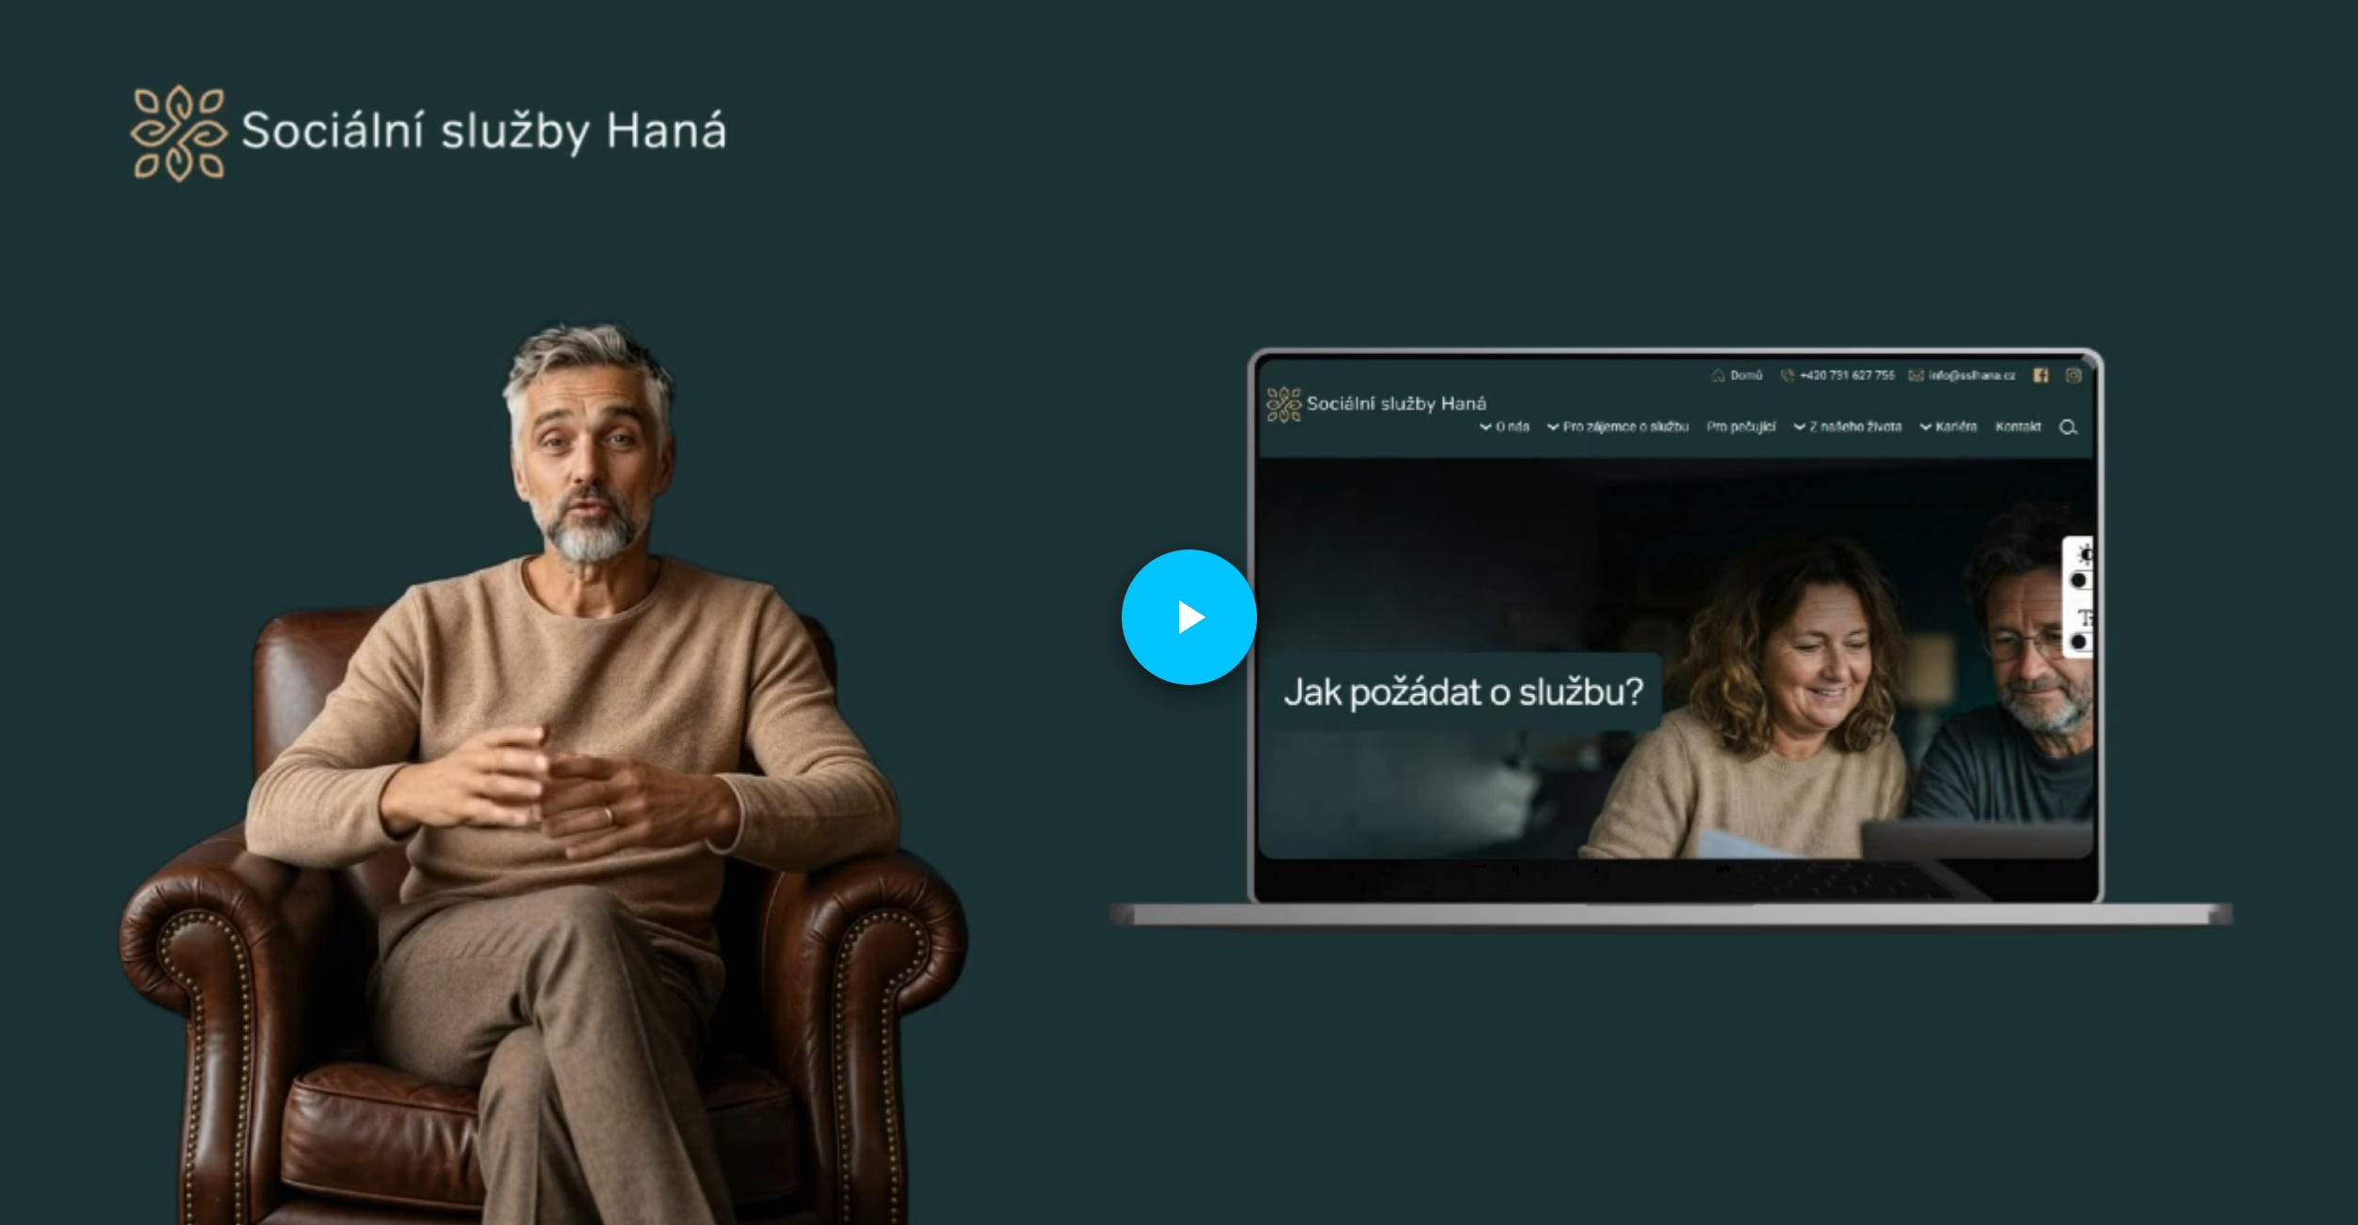

Slide 37
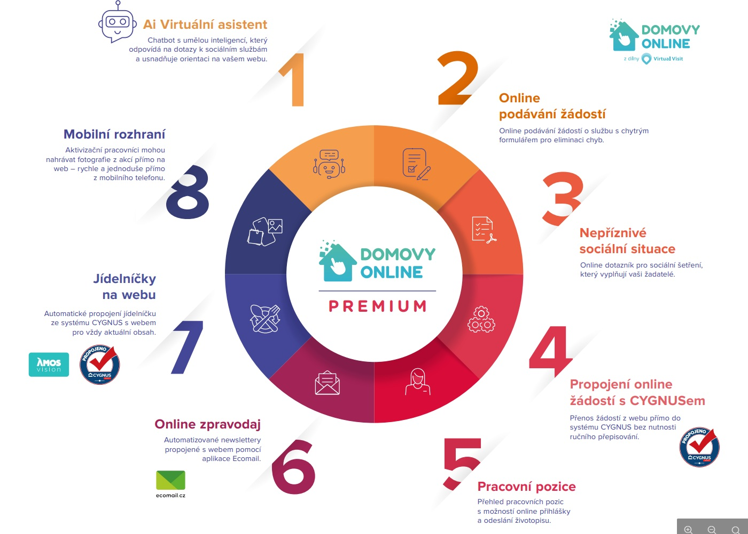

Slide 38

ONLINE KONFERENCE:
3. AI Konference v sociálních službách: Budoucnost chatbotů a voicebotů
MS TEAMS – omezená kapacita
Kdy: 2. 6. 2026 9:00 - 10:30
Případovka: Voicebot, co obvolává seniory, jestli si vzali léky (Host: Telma.ai)
NOVINKA: Chatbot ovládaný pomocí hlasu
Jaké AI nastroje využívat v roce 2026

Slide 39
Vizuál není dekorace.
Je to kompas.
SSL Haná teď má prostředí, ve kterém
může růst a držet jednu jasnou stopu
ve všem, co vypustí ven.
Mgr. Petr Pospíchal | pospichal@virtualvisit.cz
Virtual Visit s.r.o. | www.virtualvisit.cz
Notes:
ZÁVĚR (1 min)
Vizuál není dekorace. Je to kompas. Děkuji za pozornost.

